Slide 1


4月から中学生！
がんばるぞ！

Slide 2
「4月から中学生！」
４月になると中学生になります。
中学校は小学校と違うところがたくさんありとてもワクワクします。
授業の名前、服装、部活動などたくさん楽しいことが待っています。
新しい友だちとも出会えるかもしれません。とても楽しみです。
けど・・・・
まだ、中学校のことを詳しく知らない６年生のみんなは、
心配なことがたくさんあるかもしれません。
この「４月から中学生！」の勉強では、中学校生活で、小学校と違うところや
新しい学習や活動について調べていきます。
わからないことや心配なことを、この勉強で少なくして、
楽しみな活動を見つけていきましょう！
さあ！４月から中学生！●●中学校の生活はどんな楽しいことが待っているだろう！調べていきましょう。

Slide 3
4月から中学生！
中学校ってどんなところ？
小学校と中学校の違い編

Slide 4
小学校と中学校は、
日本の法律で行くことが決められています。

Slide 5
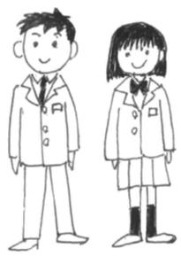
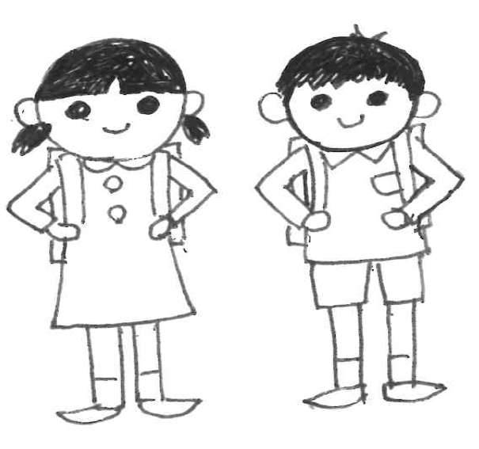
小学生と中学生の違い
１ 服そう
小学生 | 中学生
・私服・ブレザー | ・制服

Slide 6
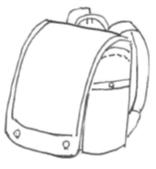
小学生と中学生の違い
２ 荷物
小学生 | 中学生
・ランドセル | ・指定バッグ

Slide 7

小学生と中学生の違い
３ くつ
小学生 | 中学生
・自由 | ・指定靴

Slide 8






小学生と中学生の違い
４ 部活
小学生 | 中学生
・学校にはない | ・学校で部活がある →入っても入らなくてもよい

Slide 9
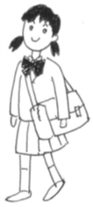
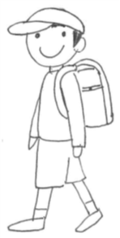
小学生と中学生の違い
５ 通学
小学生 | 中学生
・徒歩 | ・徒歩・自転車・バス（許可がいる）

Slide 10
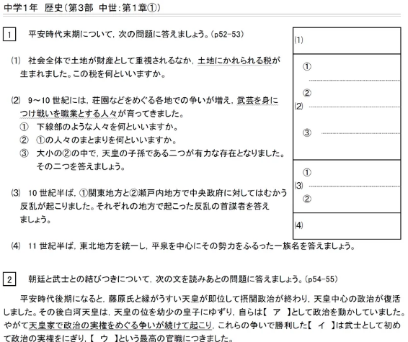
小学生と中学生の違い
６ テスト
小学生 | 中学生
・絵や写真がたくさん ついている ・勉強のまとまりが終わ るごとに単元テストが ある | ・ほとんどが文字（白黒） ・中間テスト・期末テスト →まとめてある ・小テスト →よくある

Slide 11
小学生と中学生の違い
７ 先生
小学生 | 中学生
・６年生の先生 ・「学習ルーム（特別支援学級）」 の先生 | ・１年生の先生 ・「〇○学級（特別支援学級）」 の先生 ・教科ごとの先生

Slide 12
小学生と中学生の違い
８ 教科
小学生 |  | 中学生
国語 | 音楽 | 国語 | 音楽
算数 | 図画工作 | 数学 | 美術
理科 | 家庭 | 理科 | 技術・家庭
社会 | 道徳 | 社会 | 道徳
英語 | 学活 | 英語 | 学活
体育 | 総合 | 保健体育 | 総合

Slide 13
小学生と中学生の違い
９ その他
 | 小学生 | 中学生
呼び方 | 児童（じどう） | 生徒（せいと）
授業 | ４５分 | ５０分
休み時間 | １０分 １５分（2時間目後） | １０分
昼休み | ４５分 | ４５分
給食 準備から 片付けまで | 45分 | ３５分

Slide 14
小学生と中学生の違い
９ その他つづき
 | 小学生 | 中学生
掃除 | 昼休みのあと | 6時間目のあと
下校の時間 | ３時半ごろ →ほとんど帰る | ４時～４時半ごろ →部活に入っている 人は部活に行く
※水曜だけは3時半
※部活の下校時刻は季節によって違います。

Slide 15
●●中学校には、
〇〇小学校と
☆☆小学校の
児童がいきます。
友達や先生が増えます。
だから
楽しいことも増えますよ！

Slide 16
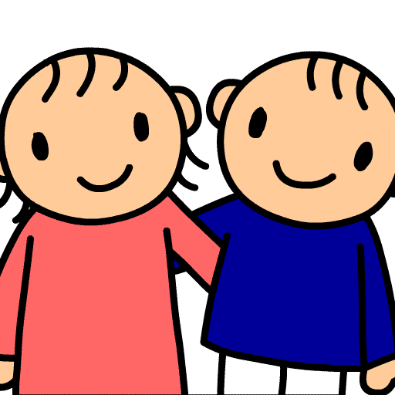
入学式
4月〇日 〇曜日
さあ！いよいよ中学生！
がんばるぞー‼

